Slide 1
Устранение ловушек в среде обитания диких животных
Выполнили:
Вильдан Гарипов
Костя Мадюков
Тагир Авзалутдинов

Slide 2
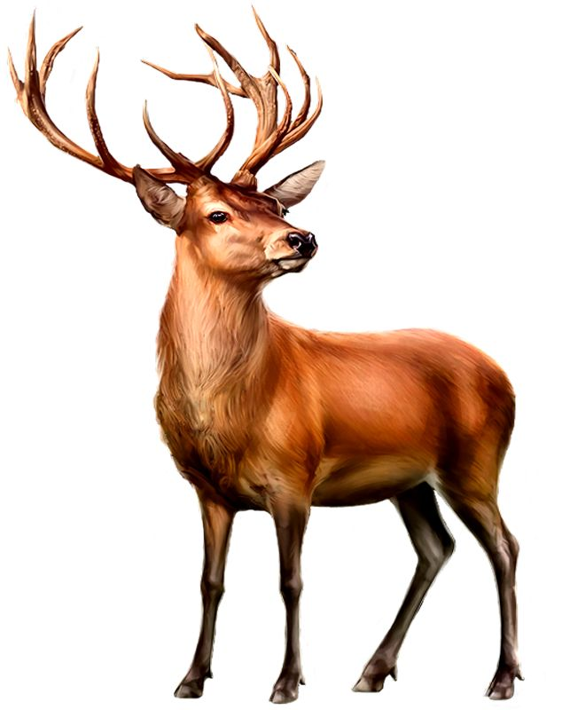
Цель проекта:
Создать робота,способного распознавать охотничьи ловушки в среде обитания диких зверей

Slide 3
Актуальность проекта:
Охрана животных — это большой ряд мероприятий, в которых задействованы не только власти и полиция, но и представители общественности, гражданского общества, то есть обычные люди. Но, к сожалению, есть и много нарушителей закона. Они ставят браконьерские сети на реках и озерах. В эти ловушки попадает очень много рыбы.
Он может подстрелить бедного лосенка или в его капкан попадется маленький лисенок, который еще несмышленыш и не знает об осторожности. Браконьеры ежегодно незаконно убивают десятки тысяч пушных зверей, копытных животных, боровой дичи и водоплавающих птиц.

Slide 4
Основные способы борьбы с браконьерством
Установка фотоловушек, позволяющих фиксировать нарушения и предъявлять их преступникам;
Увеличение количества плановых и внеплановых проверок лесного хозяйства, охотничьих угодий;
Полная конфискация оборудования правонарушителей и запрет на ловлю/охоту на более внушительный срок.

Slide 5
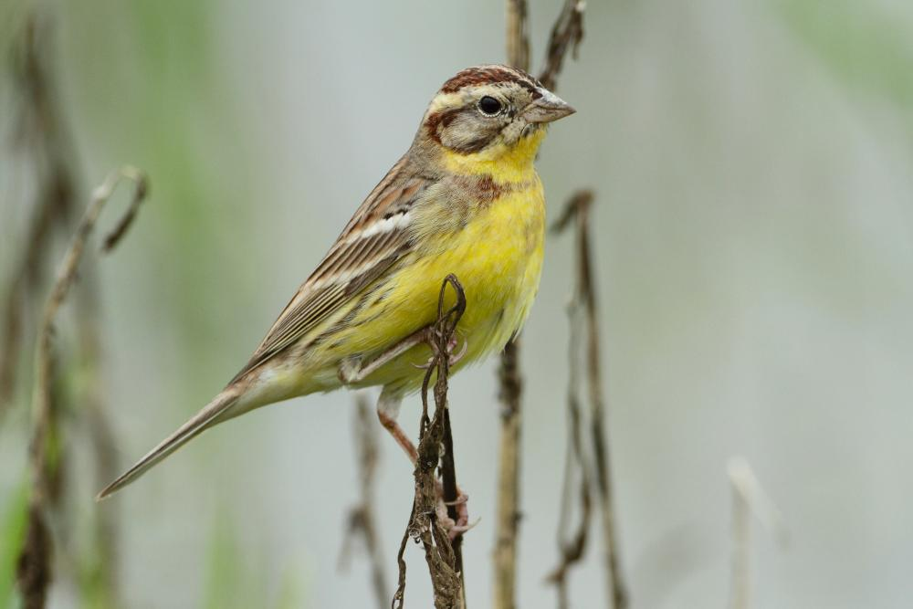
Мы нашли информацию по городу Набережные Челны. Например, летом прошлого года был задержан браконьер-птицелов из Набережных Челнов, который ловил дубровника с помощью установленной им ловчей паутинной сетью и манной птицей в клетке. У птицелова были изъяты также желтоспинная трясогузка, барсучок и тростниковая овсянка. Отловленные браконьером птицы были выпущены на волю, а орудия лова изъяты. Птицелова привлекли к ответственности.

Slide 6
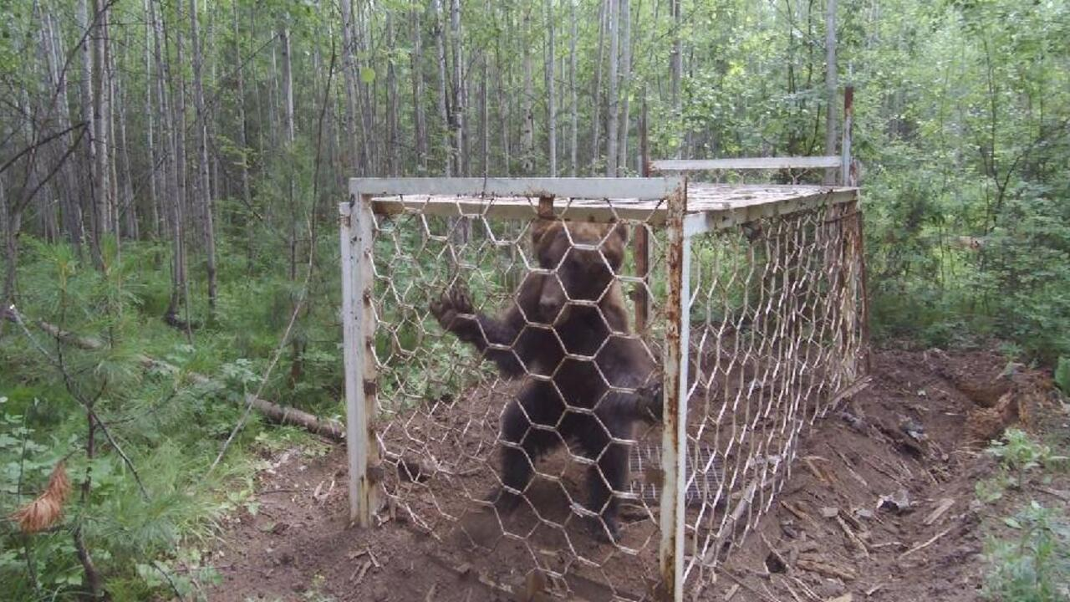
Задачи проекта:
придумать механизм, способный распознавать ловушки
создать макет леса и ловушки
разработать программу для механизма

Slide 7
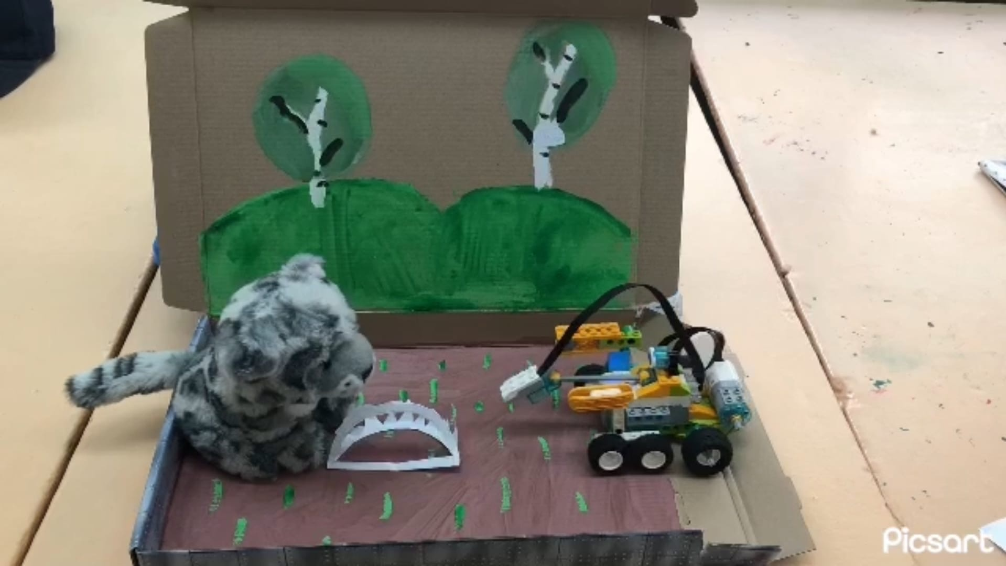
Принцип работы робота:
Чтобы предотвратить ловушки и защитить животных, мы придумали робота, способного распознать ловушку и совершить звонок в полицию.

Slide 8
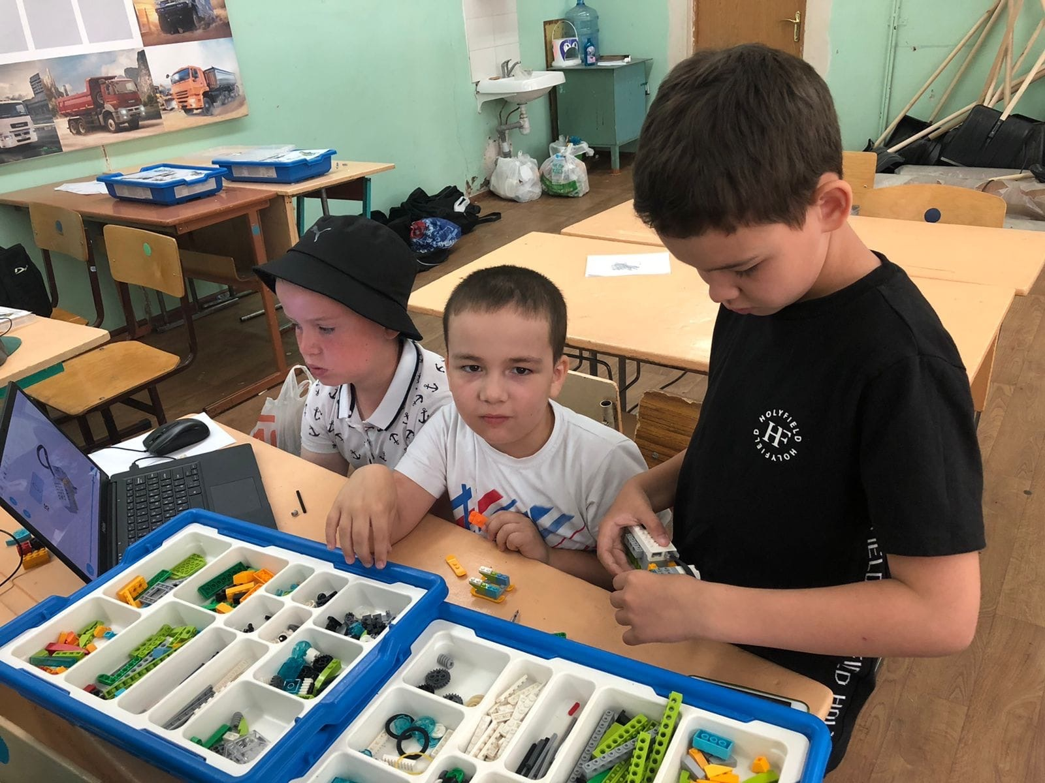
Вывод:
В нашем исследовании нам удалось создать механизм, способный защитить диких зверей в их среде обитания. Необходимо создать больше заповедников, бороться с браконьерами и не охотиться на животных.

Slide 9
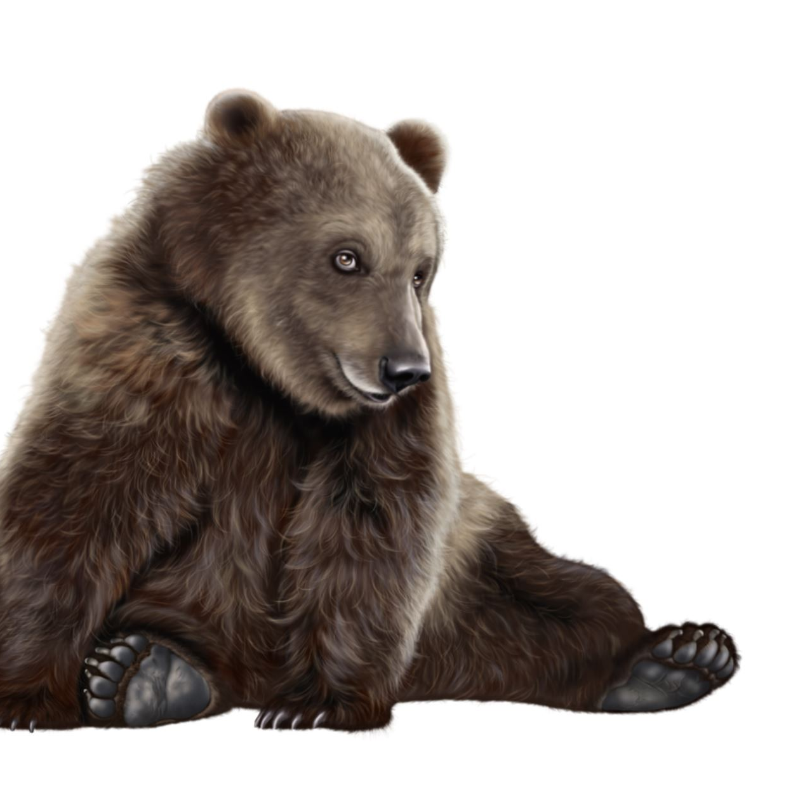
Спасибо за внимание!

